Slide 1

Payment Analyst
Case
By Diorge Polli de Lima

Slide 2
Estudo sobre o Fluxo de Pagamento
No Brasil
01
02
03
Fluxo de pagamento
Abordagem ao cliente
Data analysis

Slide 3
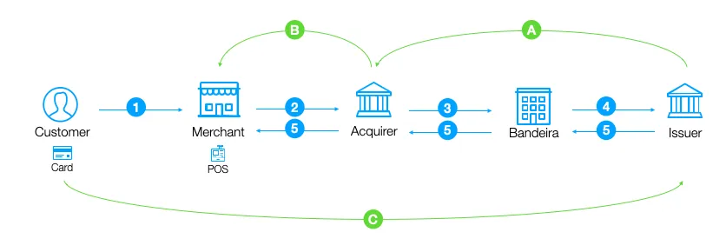
Fluxo de Pagamento: Papel dos Principais Participantes

Slide 4
Adquirente
Sub-Adquirente
Gateway
O adquirente atua na conexão direta entre a loja e a bandeira durante a transação.
Os sub-adquirentes gerenciam o relacionamento entre compradores e vendedores, protegem dados pessoais e oferecem uma experiência de pagamento unificada.
Os gateways não fazem a intermediação direta com as bandeiras, mas oferecem serviços de processamento e segurança nas transações.

Slide 5
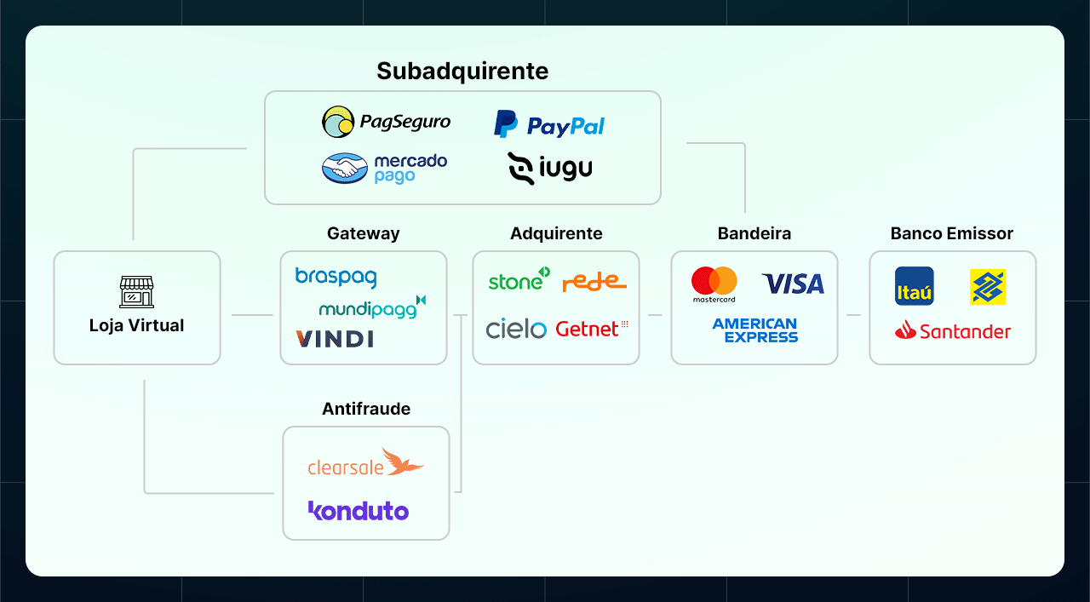
Sub-Adquirente
Adquirente
Gateway

Slide 6
Chargeback
Cancelamento

Slide 7
02
Abordagem ao cliente

Slide 8
Pontos Importantes
Empatia
Clareza
Arbitragem
Orientações

Slide 9
03
Data Analysis

Slide 10
3199
830
colunas
transaction_id, merchant_id,
user_id, card_number, transaction_date, transaction_amount, device_id,
has_cbk
linhas
null
device_id

Slide 11
Dados que adicionais
Dados do Usuário
Dados vendedor
Historico de compras
Localização(IP)
Meio de Compras
Horario Transações
Padrão de valor Gasto
Ataque Hacker em Compras Online
Histórico de Chargebacks
Valor médio de vendas
Horário de Funcionamento

Slide 12
O que Fazer para Prevenir Fraudes
22 as 06
Chargeback Alert
Horário de Compra
Transações Seguidas
Documentação

Slide 13
Como Identificar Padrões de Fraude
com SQL
Trasações consecutivas
Alerta de Chargeback
Valor e
Horário
Implemente consultas SQL que analisem para identificar transações consecutivas em um curto espaço de tempo, 30min
Configure um gatilho SQL que monitore a coluna 'has_cbk' na tabela de transações para detectar qualquer contestação de chargeback.
Horário 22 as 06 e valor acima de 1000

Slide 14

Obrigado!
Agora vamos para a apresentação do
Código SQL.

